Slide 1

Renommer un onglet de feuille à la souris
Renommer un onglet de feuille par menu
Renommer un onglet de feuille par un clic droit
Les limitations
Renommer un onglet de feuille depuis le volet de navigation
Programme de cours
Renommer un onglet de feuille

Slide 2

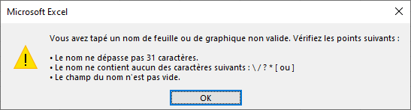
Renommer un onglet de feuille
Les limitations…
Le nom d’un onglet de feuille ne peut pas dépasser 31 caractères
Il ne peut pas contenir les caractères suivants : / \ ? * : [ ]
La feuille ne peut pas être renommé « Historique ». Il s’agit d’un mot réservé qu'Excel utilise en interne
Le nom d’un onglet ne peut pas commencer ou se terminer par une apostrophe (')

Slide 3

Renommer un onglet de feuille
Renommer un onglet de feuille à la souris…
Double cliquer sur l’onglet de feuille à renommer
Entrer le nouveau nom puis valider
Double clic

Slide 4
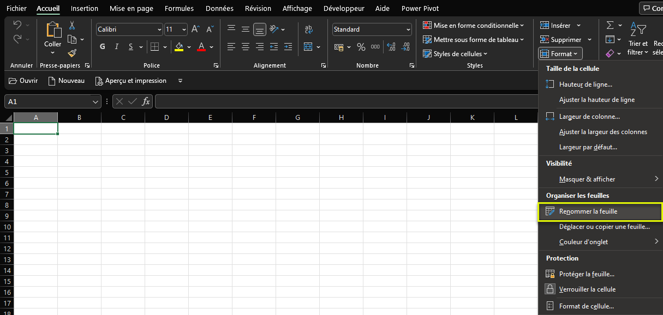
Renommer un onglet de feuille
Renommer un onglet de feuille par menu…
Sélectionner l’onglet Accueil, dérouler l’outil Format puis cliquer sur Renommer la feuille

Slide 5
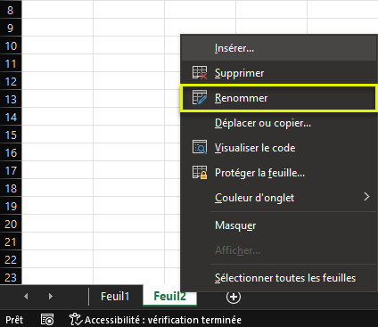
Renommer un onglet de feuille
Renommer un onglet de feuille par un clic droit…
Cliquer droit sur la feuille à renommer puis cliquer sur Renommer
Clic droit

Slide 6
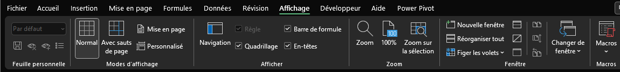
Renommer un onglet de feuille
Renommer un onglet de feuille depuis le volet de navigation…
Sélectionner l’onglet Affichage puis cliquer sur Navigation

Slide 7
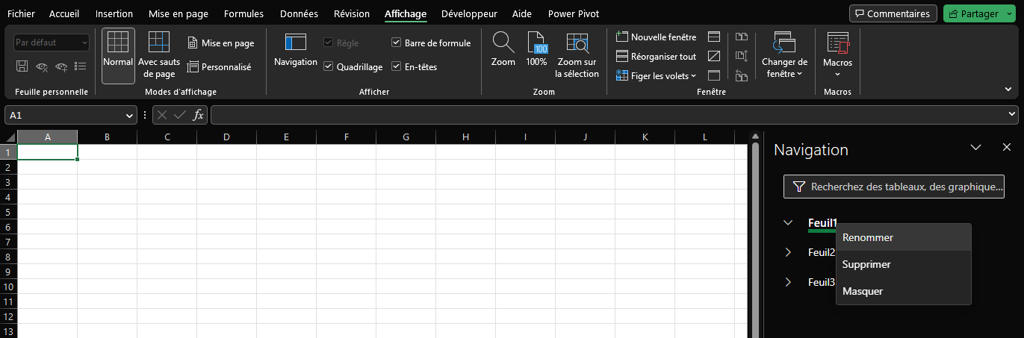
Renommer un onglet de feuille
Dans le volet de navigation, cliquer droit sur le nom de la feuille à renommer puis cliquer sur Renommer

